Slide 1



AI in Facebook
- FastText
김동길 김혁민 이우성 최재건

Slide 2

Contents
1
2
What is FastText?
FastText Code

Slide 3


1
What is FastText?

Slide 4

FastText
Facebook AI팀의 자연어처리 프로젝트
모든 단어의 각 n-gram에 대해서 워드 임베딩을 하는 인공 신경망

Slide 5
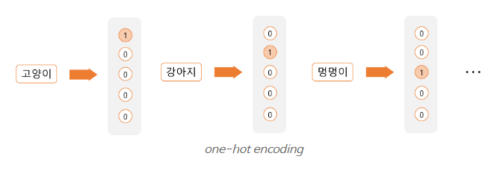
NLP(Natural Language Processing)
컴퓨터가 인간이 사용하는 언어를 이해하고 분석하도록 하는 분야
단어를 벡터로 표현하는 one-hot Encoding 방식

Slide 6
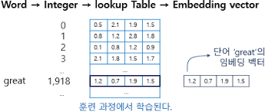
Word Embedding
단어를 밀집 표현으로 변환하는 방법
단어를 벡터로 표현해 기계가 이해할 수 있게 하는 것

Slide 7
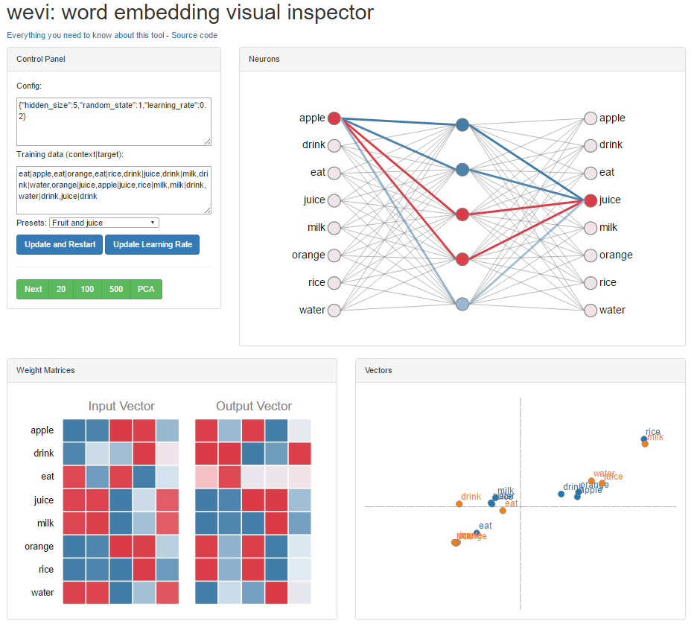
Word2Vec
Word Embedding을 구현하여 단어를 예측하는 대표적인 모델
CBOW 또는 Skip-Gram 알고리즘을 사용하여 추론까지 쉽게 구현할 수 있음
Notes:
특

Slide 8
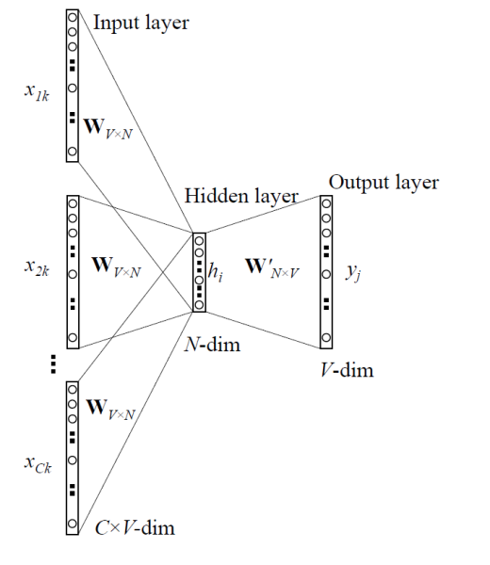
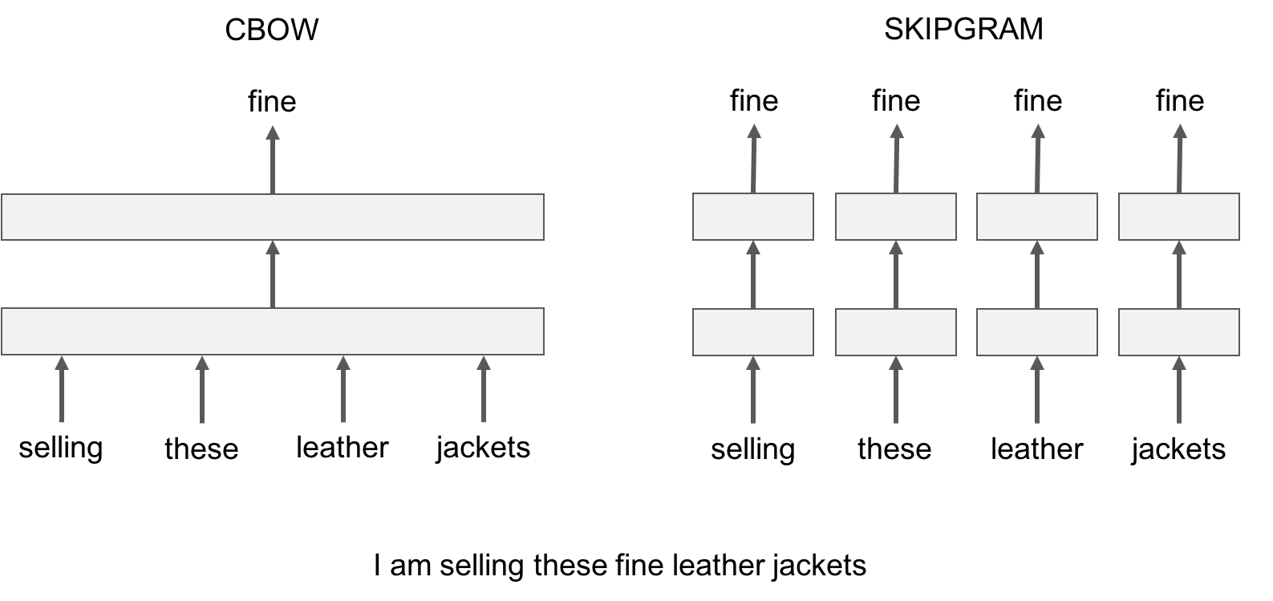
CBOW
주변 단어들을 통해 중심단어를 예측하는 모델
아침을 안 먹었더니 __가 너무 고프다

Slide 9
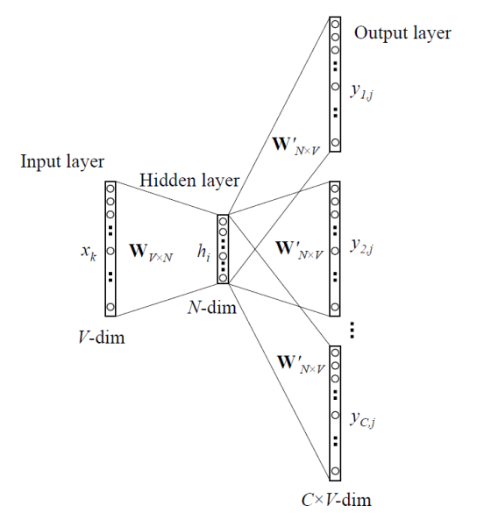
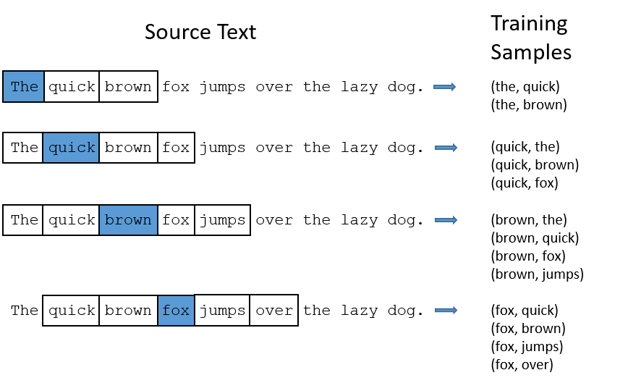
Skip-Gram
중심 단어를 통해 주변단어를 예측하는 모델
__ 을 안먹었더니 __ 가 너무 __

Slide 10
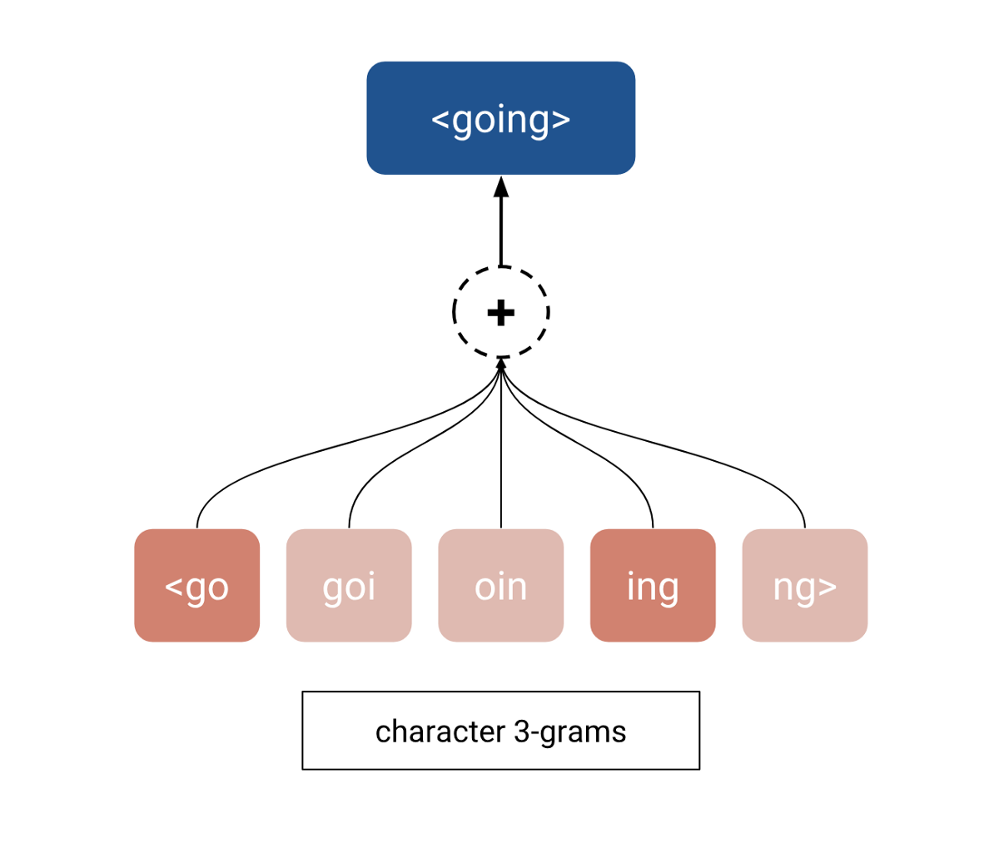
Word2vec VS FastText
N-gram 조합을 통한 성능 향상
1. 언어의 형태학적인 특성을 반영하며 희소한 단어에 대해서도 Embedding 가능
2. 단어를 Bag-of-Characters로 보고
개별 단어가 아닌 n-gram의 Characters를 Embedding함
3. 각 단어는 Embedding된 n-gram의 합으로 표현되며 저 빠르고 좋은 성능을 나타냄

Slide 11
2
FastText Code

Slide 12
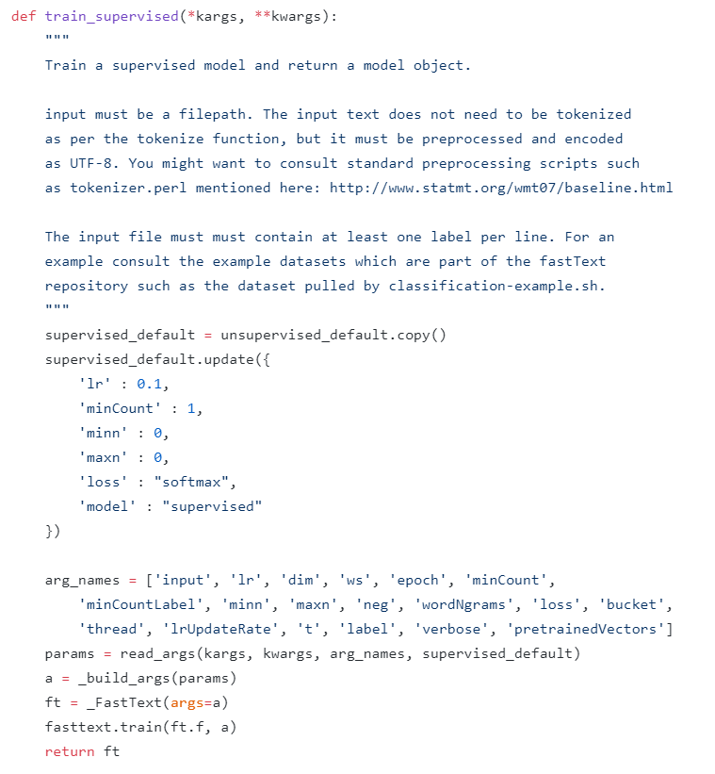
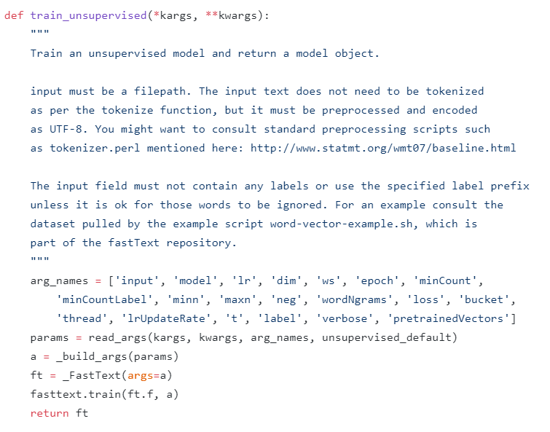
FastText
텍스트 분류 / 단어 표현
https://github.com/facebookresearch/fastText/blob/v0.9.1/python/fasttext_module/fasttext/FastText.py
Notes:
특

Slide 13
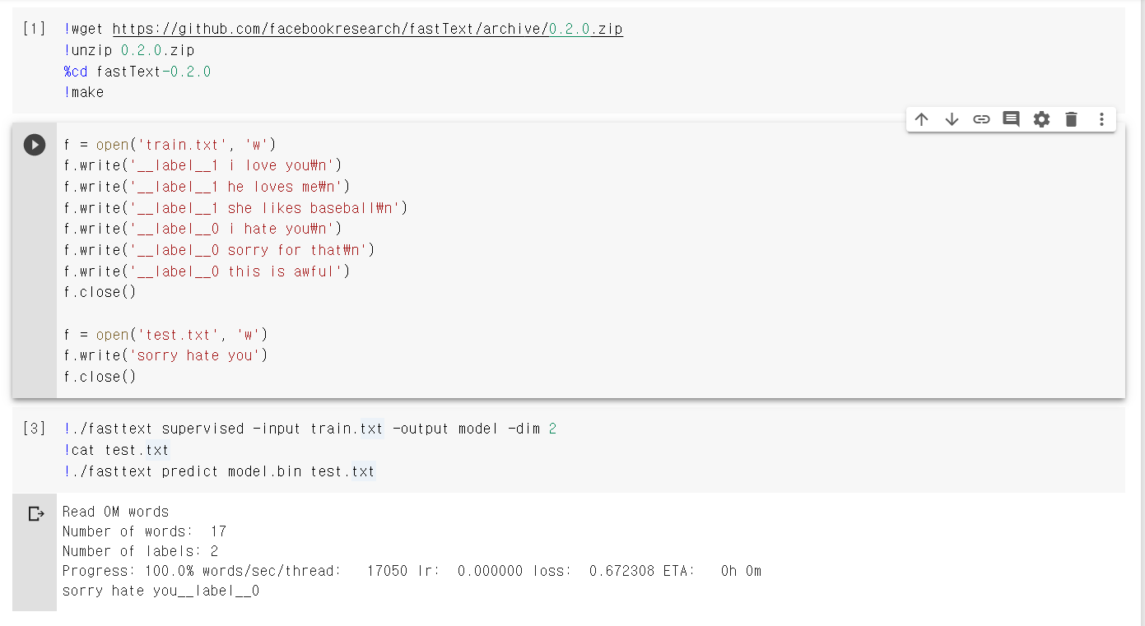
FastText
텍스트 분류
훈련 데이터 train.txt 학습 후 시험 데이터 test.txt를 predict한 결과
Notes:
특

Slide 14
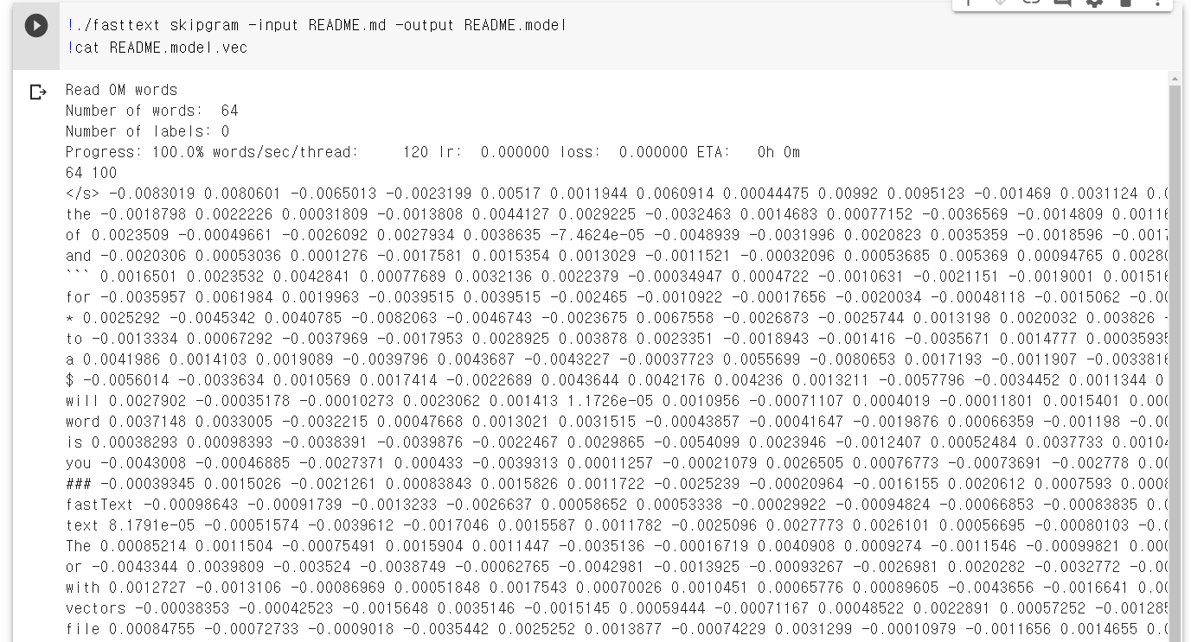
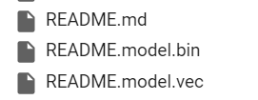
FastText
단어 표현
같은 디렉토리에 있던 README.md 파일 skip-gram으로 값을 벡터로 표현
Notes:
특

Slide 15
Refrence
1. 밑바닥부터 시작하는 딥러닝(사이토 고키 저)
2. https://inspiringpeople.github.io/data%20analysis/word_embedding
3. https://github.com/xiamx/fastText
4. https://github.com/facebookresearch/fastText
5. https://github.com/graykode/nlp-tutorial
6. https://nodoudt.tistory.com/24
7. https://nodoudt.tistory.com/13
Notes:
참고문헌은 이렇게 있구요.

Slide 16
감사합니다 !

